Slide 1


Почтовый эквайринг
Продуктовая фабрика, 2024 г., Управляющий продуктом Разгонова Татьяна

Slide 2



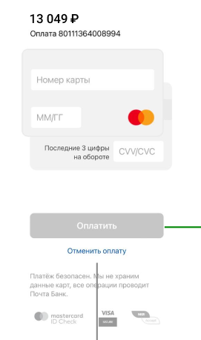
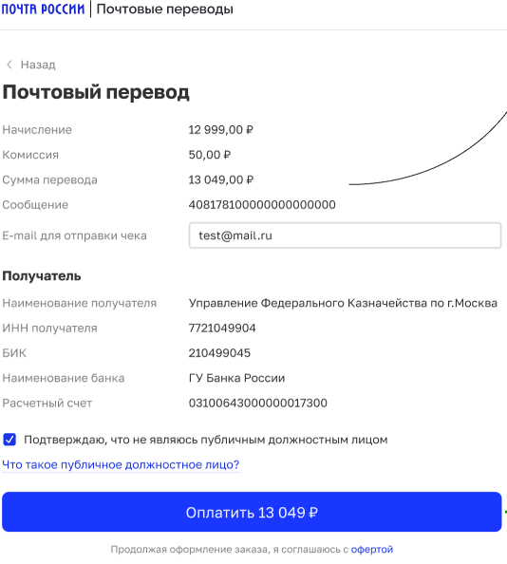
Почтовый эквайринг – это оплата в онлайне почтовым переводом товаров /работ /услуг реализуемых на сайте и/или мобильном приложении юридического лица
1
Покупатель выбирает товары/работы/услуги на сайте юридического лица
2
Покупатель переадресовывается в Вэб-вью Почты для сверки информации по почтовому переводу
3
Покупатель вводит реквизиты банковской карты для оплаты почтового перевода
4
Покупатель возвращается на сайт юридического лица
1
Сумма оплаты почтового перевода картой онлайн
2
Выплаты по всем операциям на сайте/ в МП
3
Выплата принятых почтовых переводов на расчетный счет юридического лица за минусом тарифа за оказание услуги
1
Договор на почтовые переводы
Договоры
Потоки денежных средств
Путь покупателя

Slide 3
Вам будет интересен Почтовый эквайринг если вы
Маркетплейс, магазин,
торговая точка
Организация, оказывающая услуги населению
Клиенты вашей компании
Зачисляют денежные средства на счёт компании за предоставленные услуги
Оплачивают товары
В онлайн-каналах компании
Планируете сократить расходы на интернет-эквайринг от 20%

Slide 4
Преимущества Почтового эквайринга
Интернет эквайринг
Почтовый эквайринг
Тариф
Средний 2,5%
От 1,8%, чем больше объем тем ниже тариф
SLA
Т+1
От Т0
- Моментальное списание денежных средств
- Моментальное подтверждение о списании
- Моментальное списание денежных средств
- Моментальное подтверждение о списании
Пользовательский сценарий
Особенности
- Тариф зависит от Банка эмитента и платежной системы
- Ограничение на оплату кредитной картой через СБП
- Тариф НЕ зависит от Банка эмитента и платежной системы
- Возможность оплаты дебетовой/кредитной картой
- Максимальная сумма транзакции 15 тыс. руб. (выше необходима идентификация через ЕСИА)
- Отображение транзакции как почтовый перевод
- Не начисляется кэшбек
- Возврат выплаченного перевода не возможен
ПОЧТА
Легко адаптируемся под ваши потребности - фулстек команда работает на Клиента

Slide 5
Почтовый эквайринг – сравнение тарифа с конкурентами
Почтовый эквайринг
Сбербанк*
Альфа-Банк**
Счет выплаты в стороннем банке
Объем – до 3 млн. руб. в месяц
Тариф – 3,8%
Объем – до 10 млн. руб. в месяц
Тариф – 1,8%
Объем – до 0,3 млн. руб. в месяц
Тариф – 4 990 рублей в месяц
Объем – от 3 до 5 млн. руб. в месяц
Тариф – 2,8%
Объем – от 5 млн. руб. в месяц
Тариф – индивидуальный
Объем – от 0,3 до 1 млн. руб. в месяц
Тариф – 1% первые три месяца для нового бизнеса
Тариф – 2,6% по истечению трех месяцев
Объем – от 10 млн. руб. в месяц
Тариф – индивидуальный
Счет выплаты в Сбербанке
Объем – до 3 млн. руб. в месяц
Тариф – 2,5%
Объем – от 1 млн. руб. в месяц
Тариф – 2,6%
С сервисом «Покупки в кредит» тариф – 2%
Объем – от 3 млн. руб. в месяц
Тариф – индивидуальный
Индивидуальных тарифов нет!
Услуги посредников
Формирование и рассылка кассовых чеков – от 16670 руб. в год
* https://www.sberbank.com/ru/s_m_business/bankingservice/acquiring_total?tab=tariffs
** https://alfabank.ru/sme/payservice/internet-acquiring/

Slide 6
Для подключения к Почтовому эквайрингу
4 простых шага
Связаться с сотрудником Почты России
Предоставить список документов и подписать договор
Интегрироваться
Получить услугу
Контакты менеджера
ФИО
ДОЛЖНОСТЬ
ЭЛ.ПОЧТА
ТЕЛЕФОН
Свидетельство о регистрации юридического лица;
Устав
Документ, на основании которого действует подписант;
Заполненную анкету по 115-ФЗ.
Договор подписывается в 2-х экземплярах, по одной для каждой из сторон
1.Разместить кнопку на вашем сайте
2.Поддержать интеграцию по API
3. Развернуть защищенный канал связи

Slide 7
Почтовый эквайринг - поддержка
Юридические лица и индивидуальные предприниматели
Физические лица - покупатели
Менеджеры Почты (Sales)
Подключение по API – консультация IT
Контакты в соответствии с договором
Юридическое лицо на сайте и/или мобильном приложении которого были приобретены работы/товары/услуги
Департамент по развитию продукта «Переводы»
Контакты:
tatyana.razgonova@russianpost.ru
+7(914)410-26-26
Tikhonova.Irina@russianpost.ru
+7(910)442-67-87
Установка защищенного канала связи – консультация АИБ и УЦ
Контакты в соответствии с договором
Отчетность, сверка и работа по обращениям осуществляется Цехом выплаты переводов
Контакты в соответствии с договором
Важно!
Выручка от оказания услуги отражается на статье БДР - 1.1.4.1. Денежные переводы (без пенсий и НП)

Slide 8
Почтовый эквайринг – вопросы/ответы
Вопрос | Ответ

Slide 9

Спасибо за внимание
Контакты менеджера (ФИО/сотовый тел/электронный адрес)

